Slide 1
Предоставление государственных и муниципальных услуг в электронной форме. Организация межведомственного взаимодействия.
Практический опыт внедрения в Новосибирской области
г.Красноярск
2012

Slide 2
130
Проанализированных и доработанных региональных и муниципальных нормативно-правовых актов
260
Автоматизированных услуг
490
Подключенных к системе муниципалитетов
3000
Специалистов обучено работе в системе
21188
Услуг было оказано на 1 октября 2012 года жителям Новосибирской области

Slide 3
МЕСТО МАИС ННОГО ВЗАИМОДЕЙСТВИЯ
Электронное заявление
СМЭВ
Письменное заявление
УСЛУГА
СМЭВ
ЗАЯВИТЕЛЬ
ВЕДОМСТВА

Slide 4
МАИС –ИНСТРУМЕНТ ОКАЗАНИЯ УСЛУГ
В ЭЛЕКТРОННОМ ВИДЕ
Электронное заявление
СМЭВ
Письменное заявление
УСЛУГА
СМЭВ
ЗАЯВИТЕЛЬ
ВЕДОМСТВА

Slide 5
МАИС –ТЕХНОЛОГИЧЕСКАЯ ПЛАТФОРМА
Визуальное управление процессами
Оперативная статистика и аналитика
Очереди и реестры ведомств
Региональная система обмена данными
Документооборот
Общественные приёмные
Порталы органов власти
Ситуационные центры министров
СМЭВ

Slide 6
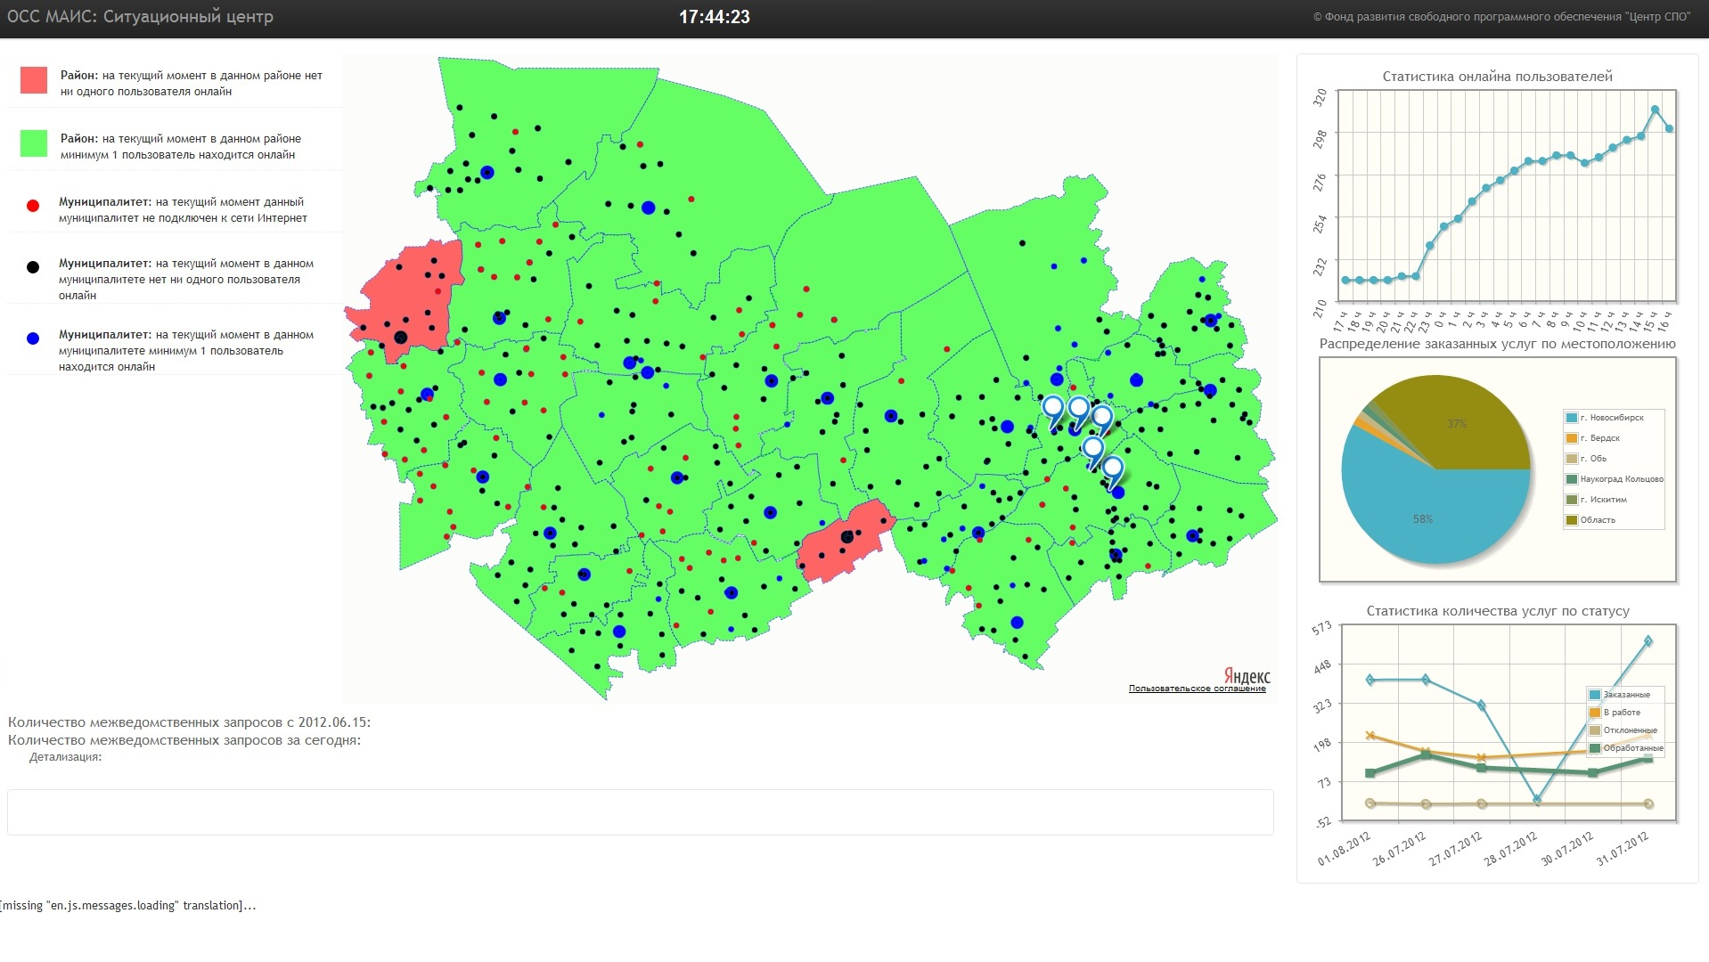
МАИС-Инструмент Онлайн мониторинга процессов оказания услуг
http://dcnso.citros.ru/mapnso/

Slide 7
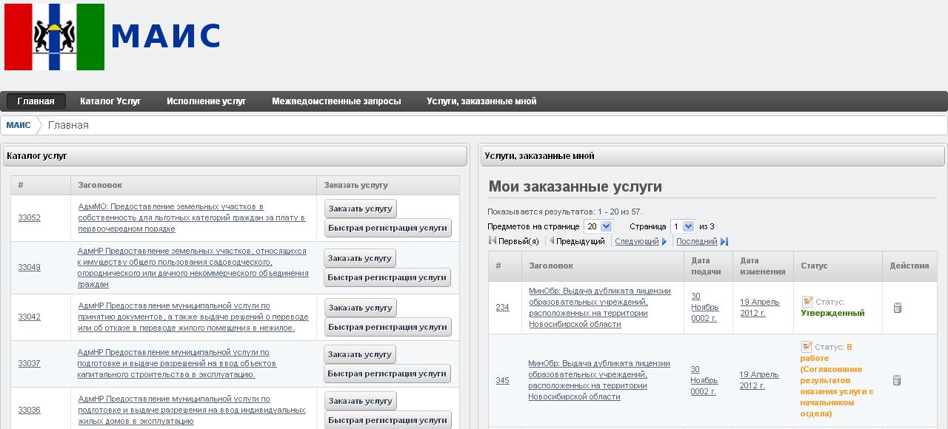
МАИС
Общий вид интерфейса

Slide 8
МАИС Преимущества
Свободная лицензия

Slide 9
МАИС Преимущества
Повторное использование наработок

Slide 10
МАИС Преимущества
Прозрачность реализации
технических средств

Slide 11
МАИС Преимущества
Отсутствие лицензионных отчислений и зависимости от поставщика

Slide 12
МАИС Преимущества
Развитие функционала системы за счет модульности

Slide 13
МАИС Преимущества
Тиражирование системы в рамках региона

Slide 14
КОНТАКТЫ
Фонд развития свободного программного обеспечения «Центр СПО»
Коммерческий директор:
Екатерина Козлова
630073
Новосибирская область,
г.Новосибирск,
ул.Блюхера, 71/1,
kk@citros.ru, 7-913-068-3283
сайт: www.fsfrf.ru

